Slide 1
¿Cómo empezar un proyecto?
Revisión de algunos detalles propios de cada proyecto
Aclaraciones propias de ¿cómo hacer un proyecto?
  Documentación
  Alcance
  Identificación de roles
Familiarización con bloques

Slide 2
Aclaraciones propias de ¿cómo hacer un proyecto?

Slide 3
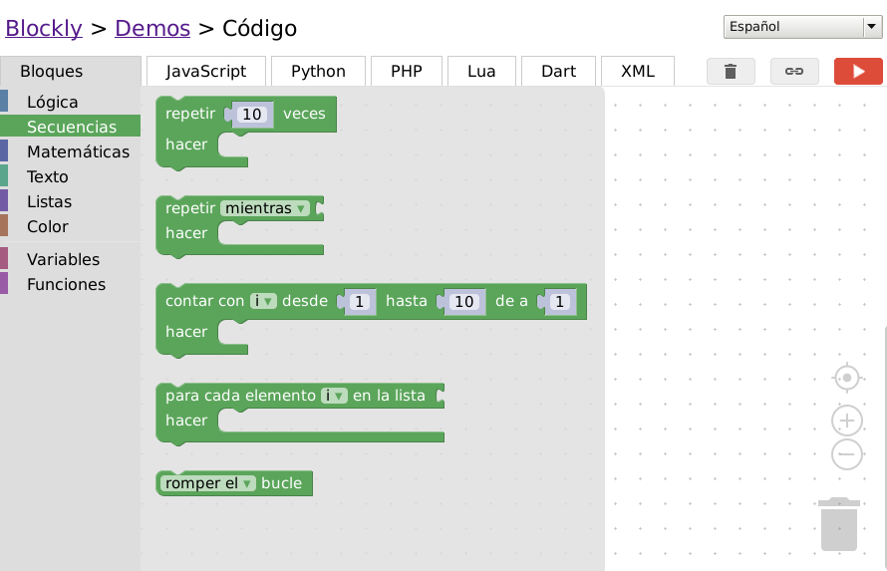

Slide 4
Blockly Code
Variables
  Numéricas
  Texto
Rombos de decisión
  Si ____ : entonces haga __________
  Sino : haga esto ________
  Sino si ____: haga esto ________

Slide 5
Variables
Nombre
Estado

Slide 6
Blockly Code: Factorial

